Slide 1
Indicaciones de la VMNI
Gonzalo Sempere Montes gsempere@gmail.com
Unidad de Corta Estancia.
Hospital Universitario Dr. Peset. Valencia

Slide 2

OBJETIVOS
Notes:
2
Agregar el subtítulo de la presentación.

Slide 3
Selección adecuada de la indicación
Selección adecuada del paciente que mejor va a responder a la técnica por su situación clínica.
Revisar contraindicaciones
Reconocer los signos de fracaso precoz (en las primeras horas) de la técnica y no retrasar la intubación
Notes:
3

Slide 4
INDICACIONES DE LA VENTILACIÓN NO INVASIVA EN EL FALLO RESPIRATORIO AGUDO
Notes:
4
Agregar el subtítulo de la presentación.

Slide 5

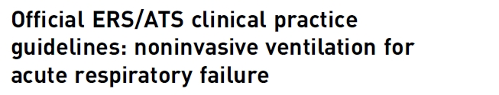
Evidencia científica
Eur Respir J 2017; 50: 1602426
Grado de la recomendación
1 | Se recomienda (recomendación fuerte)
2 | Se sugiere (recomendación débil)
NR | No existe una recomendación (falta evidencia)
Calidad de la evidencia científica
A | Alta (ensayos clínicos aleatorizados)
B | Moderada (estudios cuasi-experimentales)
C | Baja (estudios observacionales)
D | Muy baja (otros estudios)
Jerarquia de la evidencia según el modelo GRADE
Notes:
En 2017 la ERS y ATS publican esta guía conjunta basada en el análisis de todos los articulos publicados hasta Noviembre de 2016 en MEDLINE y Registro Cochrane, utilizando el método GRADE (Grading of Recommendations Assessment, Development and Evaluation) para clasificar la evidencia científica disponible y realizar sus recomendaciones
5

Slide 6
Evidencia científica
Indicación | Nivel de evidencia | Recomendación | Justificación
Hipercapnia en exacerbación de EPOC pH≤7.35 | A | 1 | RR 0.63 ✝︎ RR 0.41 tubo
EAP cardiogénico | B | 1 | RR 0.80 ✝︎ RR 0.60 tubo
Paciente inmunodeprimido con FRA | B | 2 | RR 0.68 ✝︎ RR 0.71 tubo
Extubación de pacientes hipercápnicos | B | 2 | RR 0.54 ✝︎ RR 0.6 fallo weaning
Extubación pacientes con alto riesgo de FRA | C | 2 | RR 0.41 ✝︎ RR 0.75 tubo
FRA en postoperatorio | B | 2 | RR 0.28 ✝︎ RR 0.27 tubo
Cuidados paliativos | B | 2 | ↓ Disnea ↓ Morfina
Trauma torácico | B | 2 | RR 0.55 ✝︎ RR 0.21 tubo
Asma exacerbado |  | NR | ---
Enfermedad viral |  | NR | ---
Fallo respiratorio de novo (neumonía / SDRA) |  | NR | ---
FRA post-extubación | C | 2 | No reduce ✝︎
Prevención de hipercapnia en EPOC exacerbado | C | 2 | No reduce ✝︎
Eur Respir J 2017; 50: 1602426
Notes:
6

Slide 7

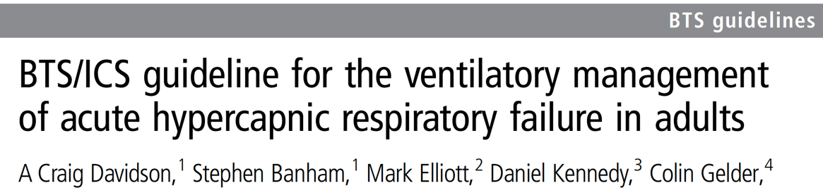
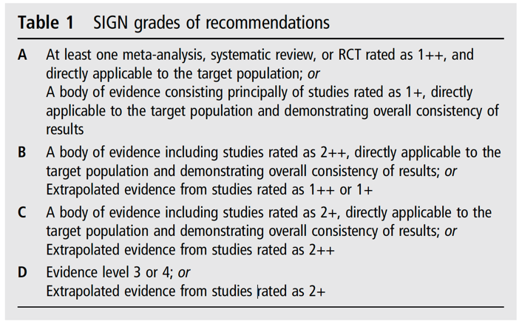
Evidencia científica
2016;71:ii1-ii35
Notes:
En 2015 la sociedad británica del tórax y la sociedad británica de intensivos publican esta guía conjunta para el manejo ventilatorio del fallo respiratorio agudo hipercápnico.
7

Slide 8
Evidencia científica
2016;71:ii1-ii35
Indicación | Nivel de evidencia | Recomendación
Hipercapnia en exacerbación de EPOC pH ≤ 7.35 | A | Usar
Bronquiectasias | B | Usar como en EPOC
Sdr. Obesidad - hipoventilación | B | Usar
Extubación de pacientes hipercápnicos con EPOC | B | Usar
Extubación pacientes con alto riesgo de FRA | B | Usar
Fibrosis quística | C | Usar
Restrictivos (neuromusculares y pared torácica) | D | Ensayo precoz
Asma exacerbado | C | No usar
FRA post-extubación | B | No usar
Notes:
En 2015 la sociedad británica del tórax y la sociedad británica de intensivos publican esta guía conjunta para el manejo ventilatorio del fallo respiratorio agudo hipercápnico.
8

Slide 9
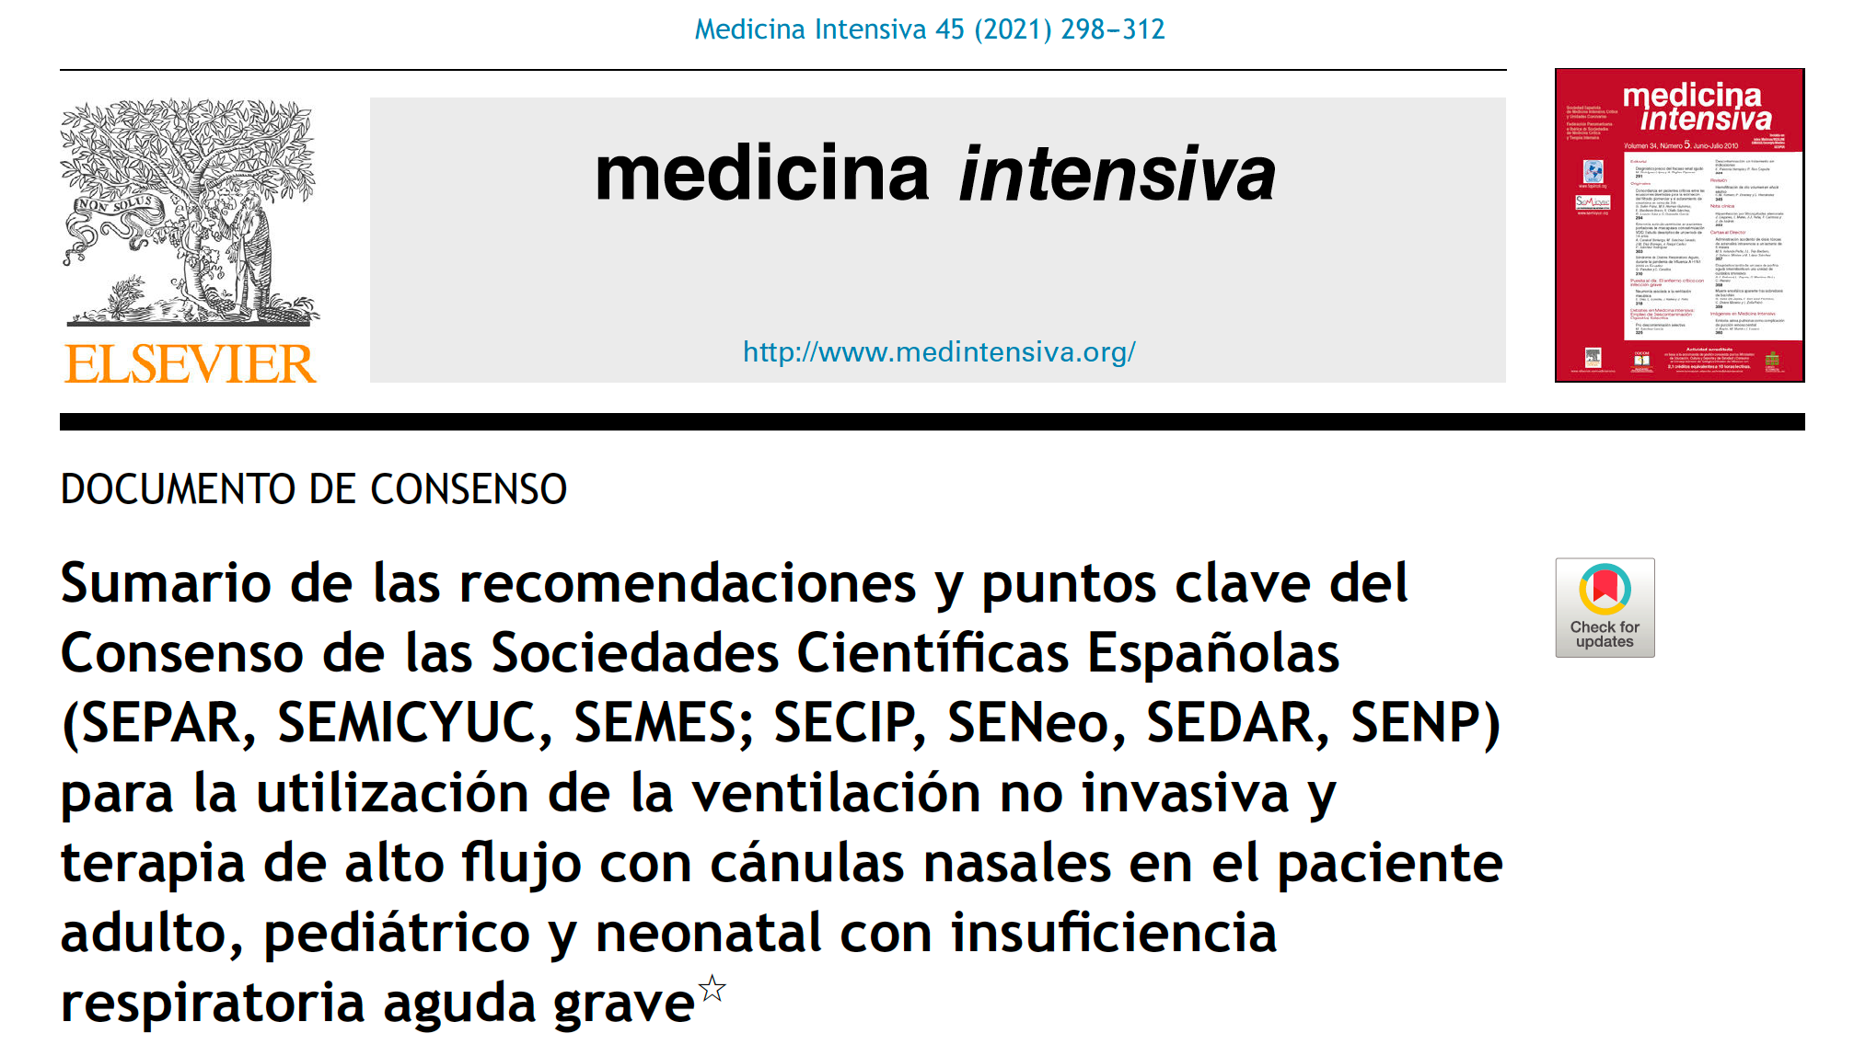
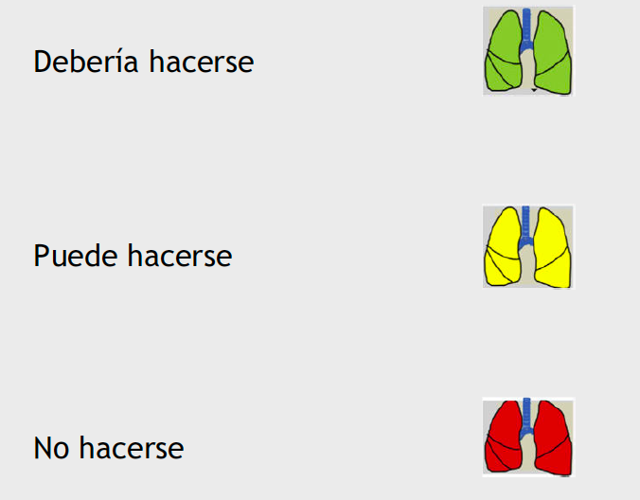
Evidencia científica
Notes:
Las recomendaciones de consenso (sugerencias de práctica clínica) se basaron cuando esto era posible en evidencias de calidad, derivadas de los datos publicados disponibles. En
caso contrario, se recurrió al consenso tácito de los miembros del grupo de trabajo.
Para la clasificación del grado de acuerdo se optó por un sistema analógico de clasificación fácil e intuitivo de usar1. Así, un símbolo (pulmón) verde indica una recomendación de consenso ‘‘debería hacerse’’:
tratamiento o procedimiento indicado que se basa en al menos un ensayo aleatorio, o está respaldado por evidencia observacional sólida de que es beneficioso y efectivo. Un ‘‘pulmón amarillo’’ indica acuerdo general y / o evidencia científica a favor de un ‘‘puede hacerse’’: esta declaración o la utilidad / eficacia de un tratamiento o procedimiento se basa en ensayos clínicos realizados con un número pequeño de pacientes o resultados que quizás no sean ampliamente aplicables a todos los pacientes con dichas características.
Por último, las estrategias de manejo para las cuales existe evidencia científica de daño potencial o mala praxis y que por lo tanto no deben ser promovidas (‘‘no hacer’’) están indicadas por un pulmón rojo.
9

Slide 10
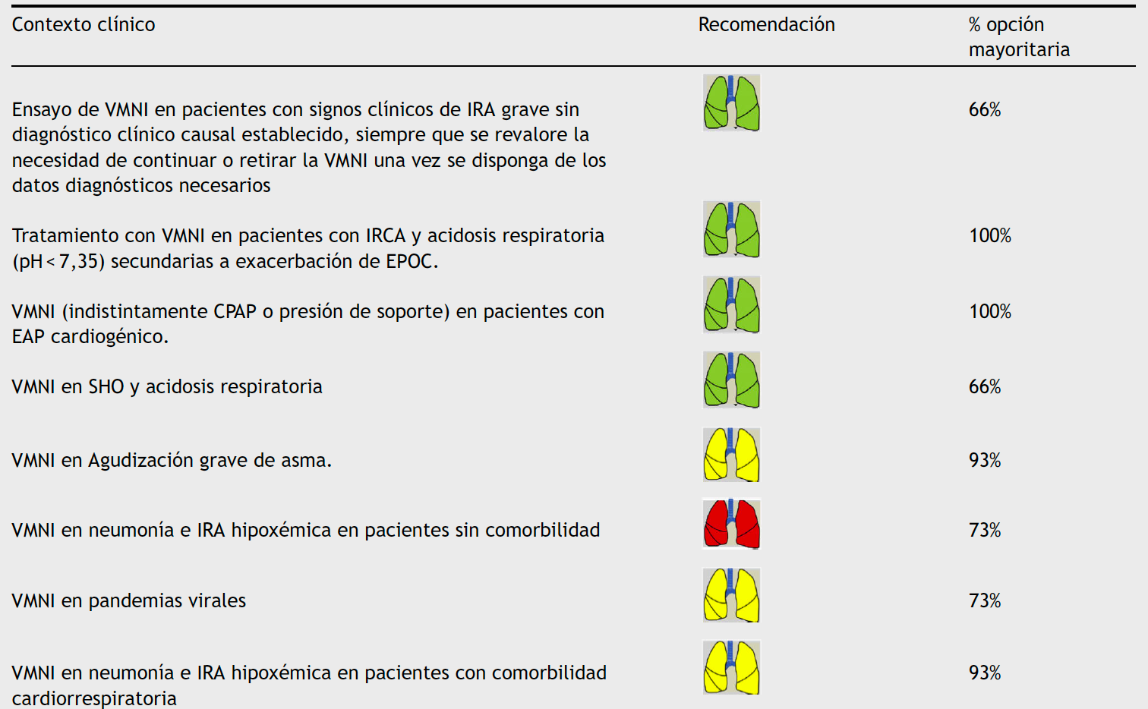
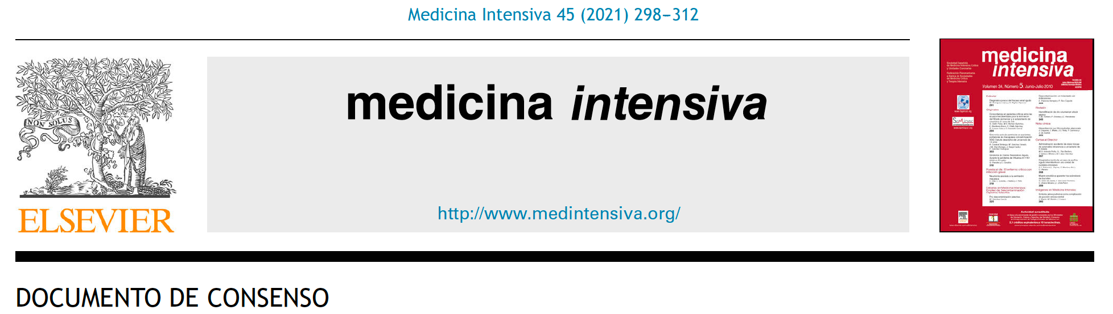
Evidencia científica
Notes:
10

Slide 11
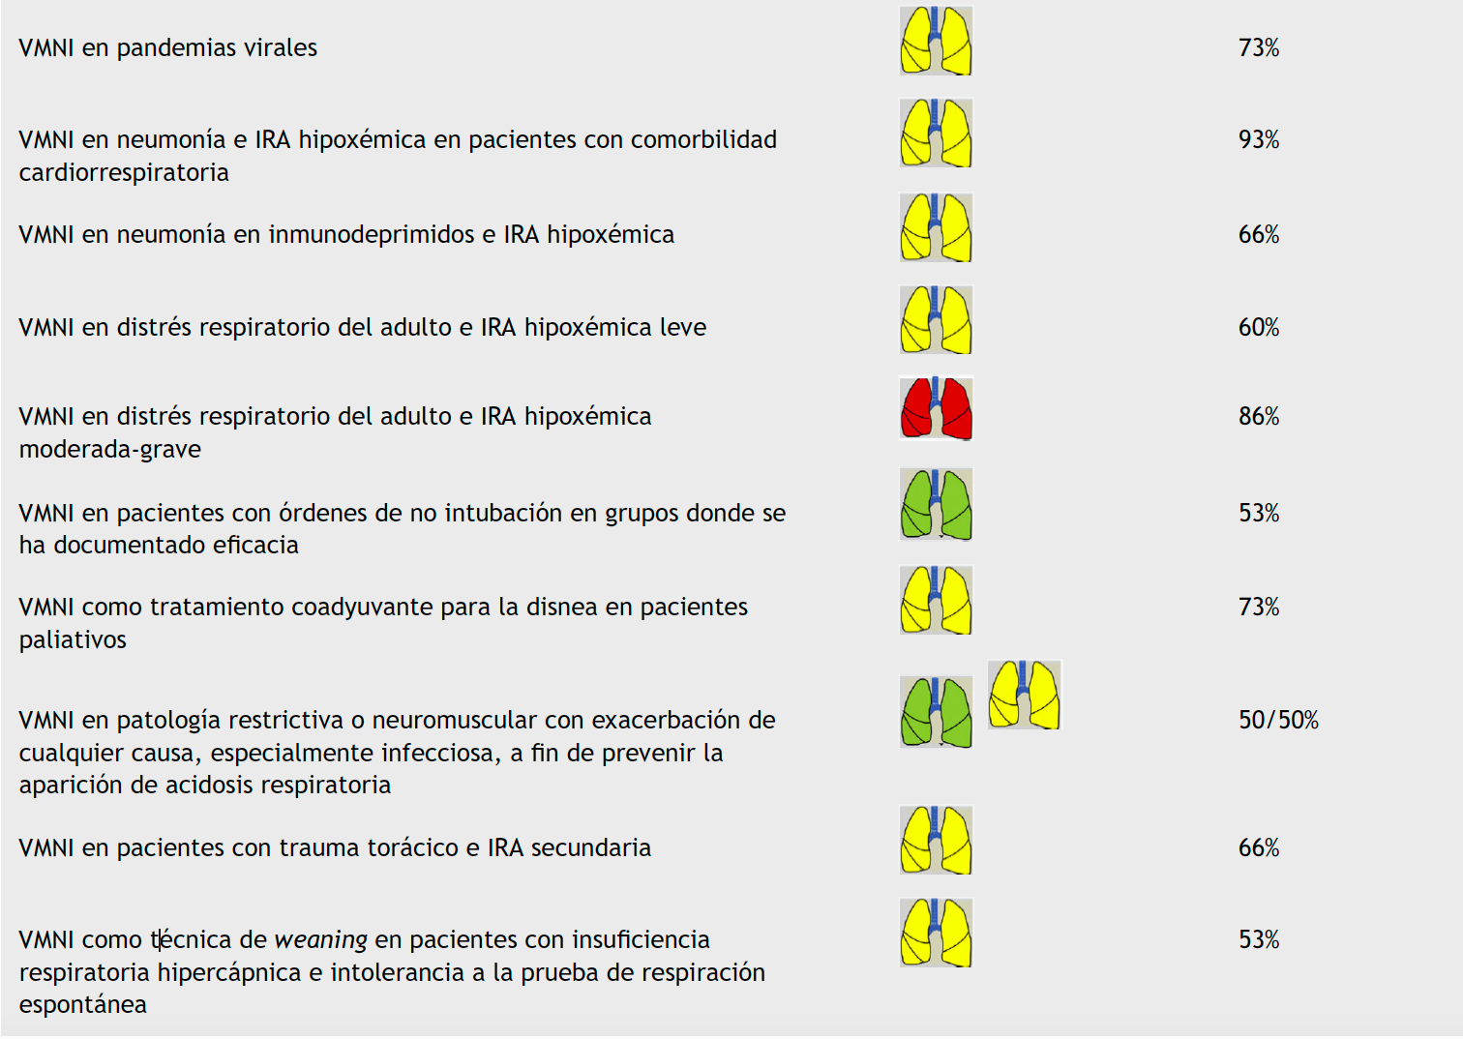
Evidencia científica
Notes:
11

Slide 12
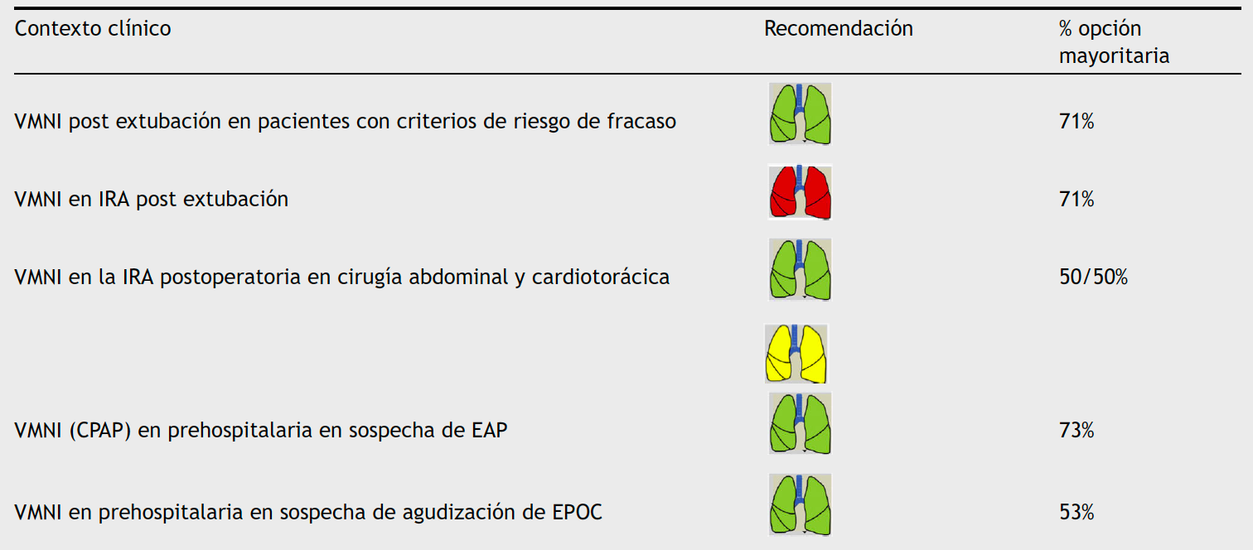
Evidencia científica
Notes:
12

Slide 13
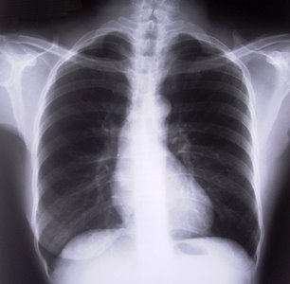
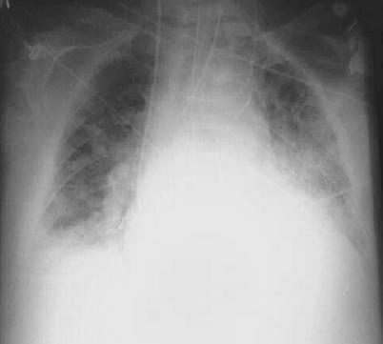
EPOC
EAP
Indicaciones de CLASE 1
Notes:
13
Agregar el subtítulo de la presentación.

Slide 14
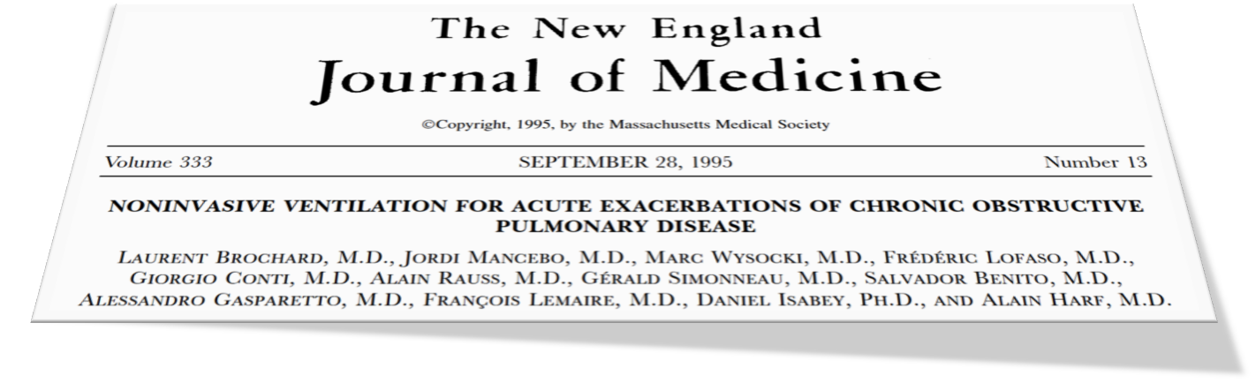
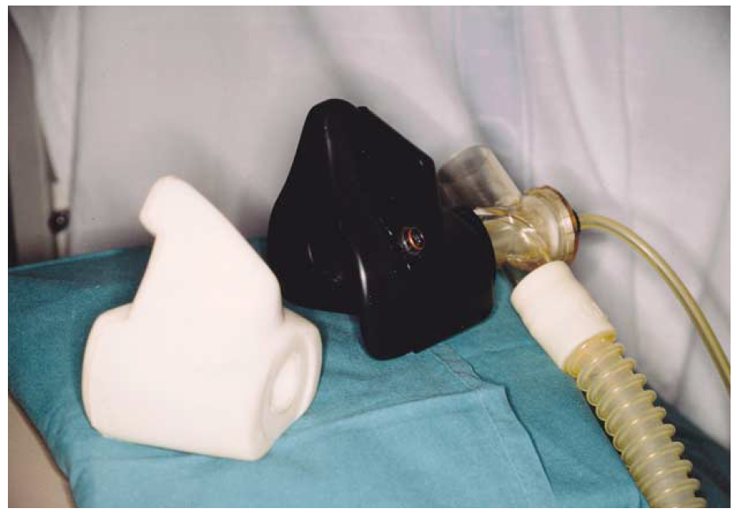
Exacerbación de EPOC
Notes:
Desde los trabajos de Brochard en 1995, la VNI ha sido un tratamiento de primera línea en la enfermedad pulmonar obstructiva crónica con fallo respiratorio.
En su estudio utilizaba interfases oronasales primitivas a las que acoplaba en su interior un molde de espuma para reducir el espacio muerto del interior de la mascarilla
14

Slide 15
Exacerbación de EPOC
Elliott. Eur Respir Rev 2005; 14: 94, 39–42
Notes:
Existe evidencia de máximo nivel (ensayos clínicos randomizados y metaanálisis) que indica que, comparado con la utilización de tratamiento médico sólo, los pacientes con agudizaciones severas de la EPOC y acidosis respiratoria tratados con VNI tienen mejores resultados a corto plazo (mejoría del pH, pCO2 y frecuencia respiratoria).
15

Slide 16
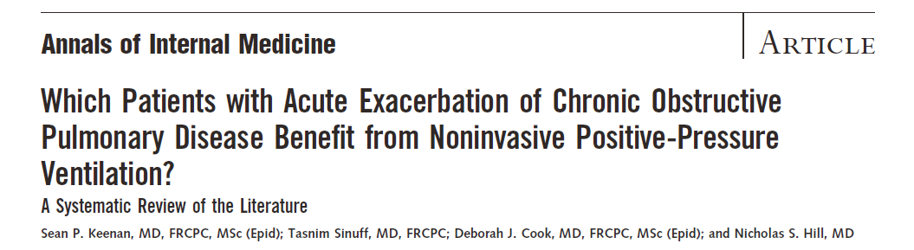
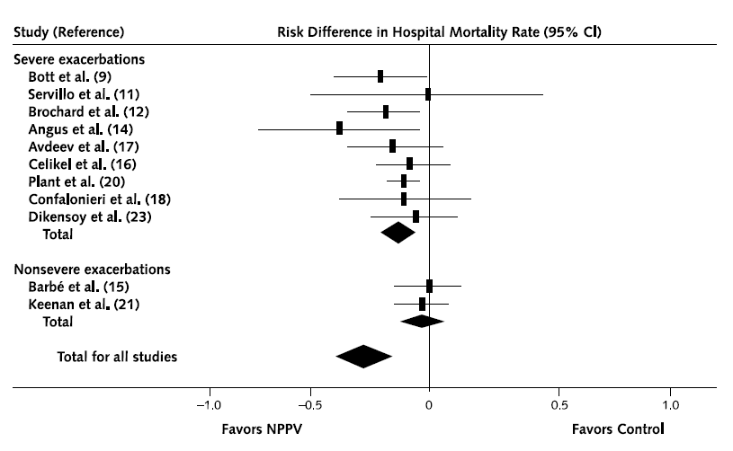
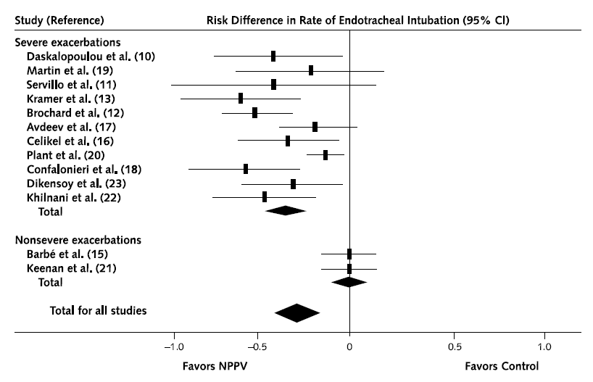
Exacerbación de EPOC
Reducción de la mortalidad hospitalaria: RAR 10% y riesgo de intubación: RAR del 28%
¡¡¡ TODOS Los beneficios ocurren especialmente en pacientes con exacerbación severa (pH <7.30) !!!
Notes:
La VNI, en estos pacientes, reduce la mortalidad hospitalaria con un riesgo relativo (RR) del 0.41 y reducción del riesgo absoluto (RRA) del 10%. También reduce la necesidad de intubación (RR: 0.42 y RRA: 28%) y la estancia hospitalaria
16

Slide 17
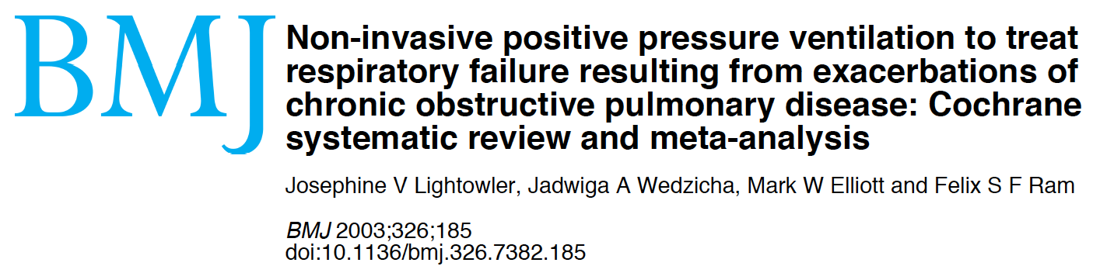
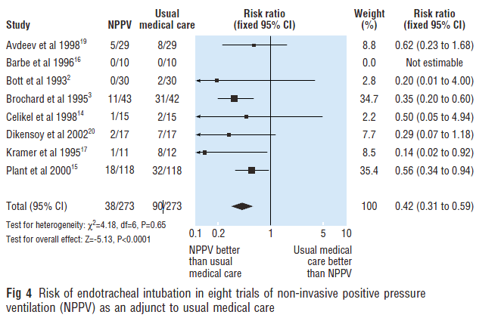
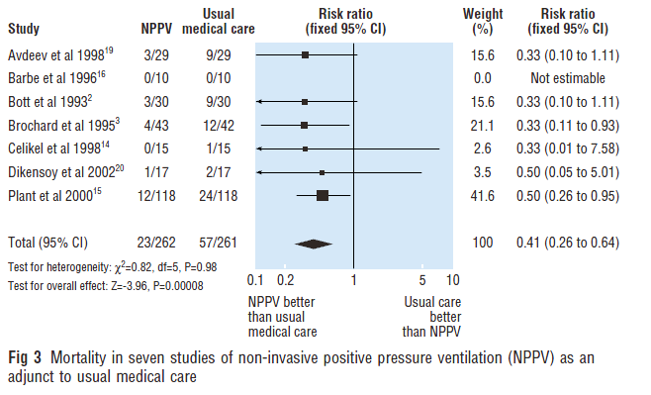
Exacerbación de EPOC
Reducción de la mortalidad hospitalaria: RR 0.41 y riesgo de intubación: RR del 0.42

Slide 18
Exacerbación de EPOC
Eur Respir J 2017; 50: 1602426
CONSIDERACIONES:
Considerar BiPAP cuando pH ≤ 7.35, pCO2 > 45 mmHg y FR > 20-24 rpm a pesar de tratamiento médico estándar.
No hay un límite inferior de pH para el que la VNI sea inapropiado
2016;71:ii1-ii35
CONSIDERACIONES:
Considerar BiPAP cuando pH ≤ 7.35, pCO2 > 45 mmHg y FR > 20-24 rpm a pesar de tratamiento médico estándar.
Una acidosis severa no descarta la VNI

Slide 19
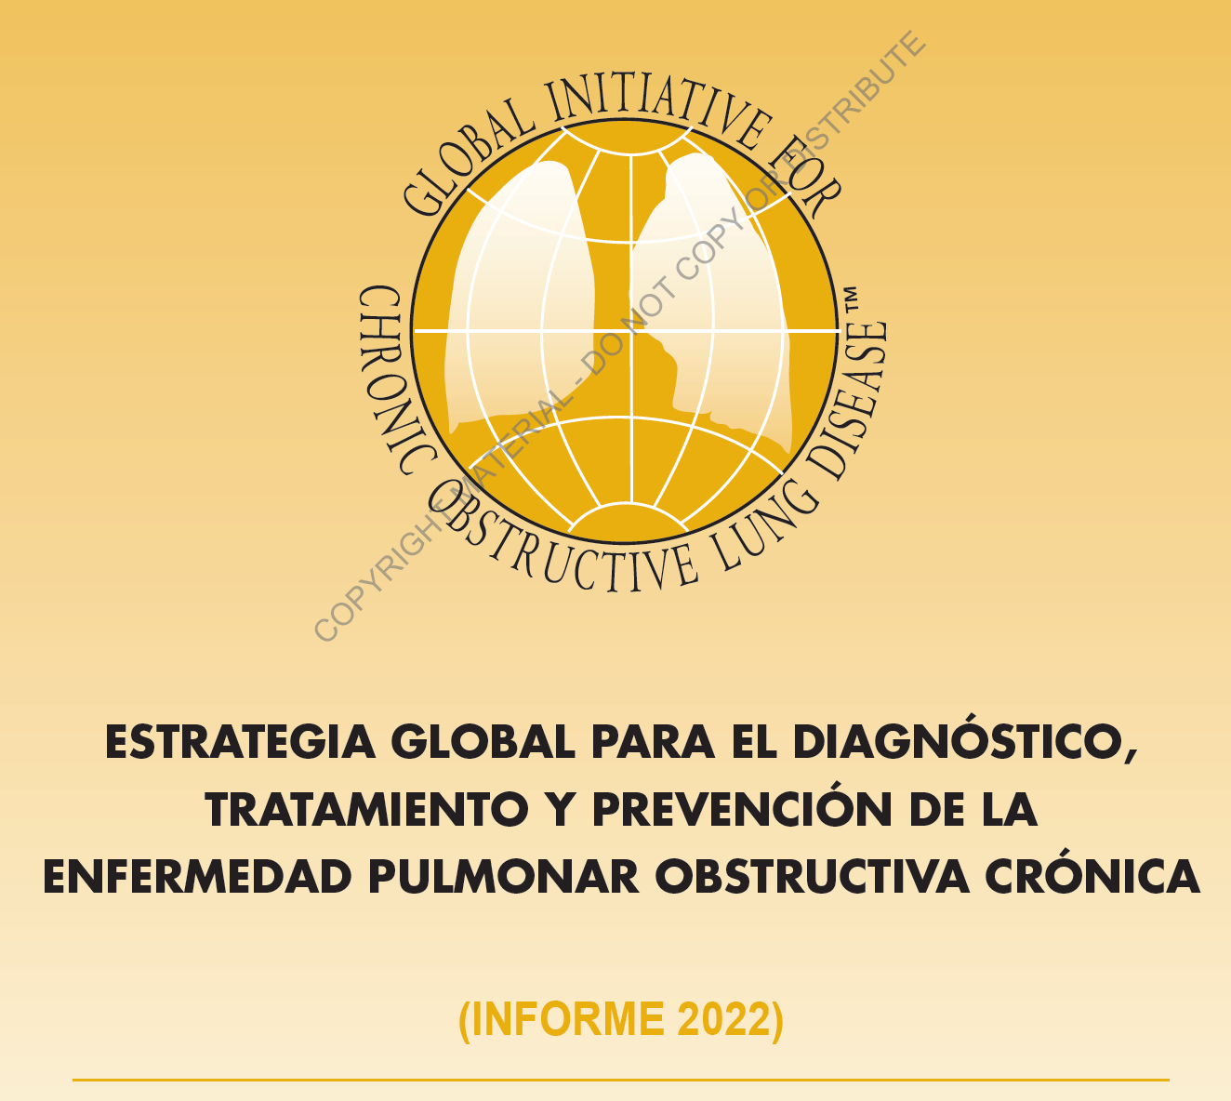
EPOC: selección del paciente
“La VMNI debe ser el primer modo ventilatorio en el paciente EPOC con fallo respiratorio agudo, si no existen contraindicaciones, porque mejora el intercambio gaseoso, reduce el trabajo respiratorio y la necesidad de intubación, disminuye la duración de la hospitalización y mejora la supervivencia” (Evidencia A)
Indicación si al menos una de las siguientes:
  Acidosis respiratoria (pH ≤ 7.35 y pCO2 > 45 mmHg)
  Disnea severa con signos de fatiga muscular, aumento del trabajo respiratorio o ambos.
  Hipoxemia persistente a pesar de la oxigenoterapia
En los casos de exacerbación moderada (disnea con pH>7.30) los beneficios no son tan evidentes ¹
Es aconsejable priorizar la clínica sobre los hallazgos gasométricos
¹ Keenan SP, Powers CE, McCormack DG. Noninvasive positive pressure ventilation in patients with milder chronic obstructive pulmonary disease exacerbations: a randomized controlled trial. Respir Care 2005;50(5):610-616.
Notes:
La VNI en el EPOC con fracaso respiratorio es especialmente eficaz en situacion de exacerbación severa.
En los casos de exacerbación moderada (disnea con pH>7.30) los beneficios no son tan evidentes ⁴, de ahí la importancia de seleccionar adecuadamente al paciente.
Los pacientes que más se benefician de la VNI serían aquellos que presenten alguna de las siguientes condiciones:
Disnea severa con signos de fatiga muscular o aumento del trabajo respiratorio
Acidósis respiratoria severa a moderada (pH ≤ 7.35 y/o pCO2 > 45 mm Hg).
Es aconsejable priorizar la clínica sobre los hallazgos gasométricos, ya que la acidosis respiratoria aislada puede ser de evolución crónica.
19

Slide 20
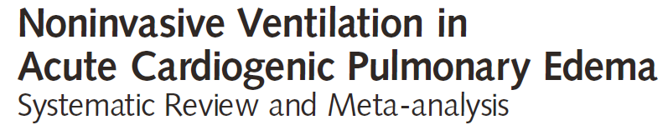
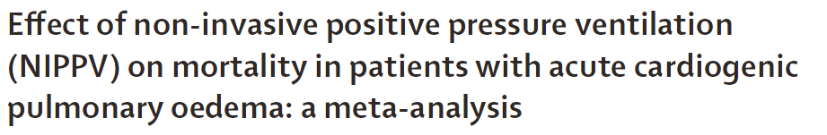

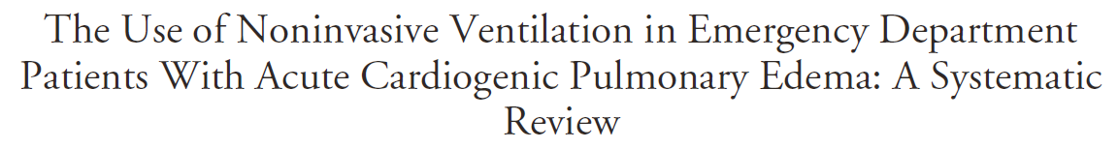
Edema agudo de pulmón
Pang (1998): objetivó en el primer meta-análisis sobre VNI, la eficacia del uso de CPAP en el EAP.
Desde entonces ECA de pequeño tamaño muestral (entre 20 y 130 pacientes) y heterogéneos.
Entre los años 2005 y 2006 se publican 4 meta-análisis
Masip. JAMA. 2005;294:3124-30
Peter. Lancet 2006; 367: 1155–63
Winck. Crit Care 2006;10(2):R69
Collins. Ann Emerg Med. 2006;48:260-9
Notes:
Pang en 1998 objetivó en el primer meta-análisis sobre VNI, la eficacia del uso de CPAP en el EAP.
Desde entonces se han publicado múltiples ensayos clínicos randomizados de pequeño tamaño muestral (entre 20 y 130 pacientes) y heterogéneos. Entre los años 2005 y 2006 se publican 4 meta-análisis (Masip 2005, Peter 2006, Winck 2006, Collins 2006), que sumarizan los principales estudios disponibles hasta entonces (tabla 1).
20

Slide 21
La evidencia clínica: EAP
Autor | nº de estudios | RR de muerte 95% IC |  | RR de intubación 95% IC |  | CPAP vs BiPAP | RR IAM
 |  | CPAP | BiPAP | CPAP | BiPAP
Masip | 15 | 0.53 (S) | 0.60 (NS) | 0.40 (S) | 0.48 (S) | NS | NS
Peter | 23 | 0.59 (S) | 0.63 (NS) | 0.44 (S) | 0.50 (S) | NS | NS
Winck | 17 | 13%* (S) | 7%* (NS) | 22%* (S) | 18%* (S) | NS | NS
Collins | 11 | 0.44 (NS) | 0.66 (NS) | 0.34 (S) | 0.58 (NS) | NS | NE
RR: riesgo relativo, S: significación estadística, NS: no significación estadística. NE: no evaluado. *Valor expresado en reducción absoluta del riesgo (RA).
Notes:
El meta-análisis de Collins no alcanza significación para la intubación cuando se compara BiPAP con TMS pero sí cuando se compara de forma conjunta CPAP y BiPAP con TMS (RR 0.43).

Slide 22
Edema agudo de pulmón
Tanto la CPAP como BiPAP disminuyen significativamente el riesgo de intubación (RR 0.44 al 0.34 para CPAP y 0.58 a 0.48 para BiPAP)
CPAP disminuye significativamente el riesgo de muerte hospitalaria (RR 0.59 y 0.53).
BiPAP también lo hace pero de forma no significativa. Causas:
  Selección de pacientes más graves en los estudios con CPAP
  Baja potencia estadística de los estudios debido a una población muestral reducida.
No se objetiva mayor riesgo de IAM con CPAP o con BiPAP.
La VNI no reduce la estancia hospitalaria.
Notes:
22

Slide 23
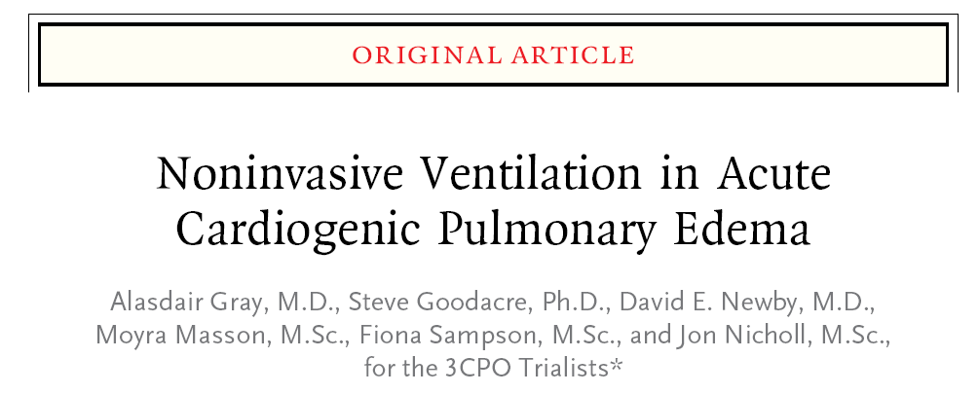
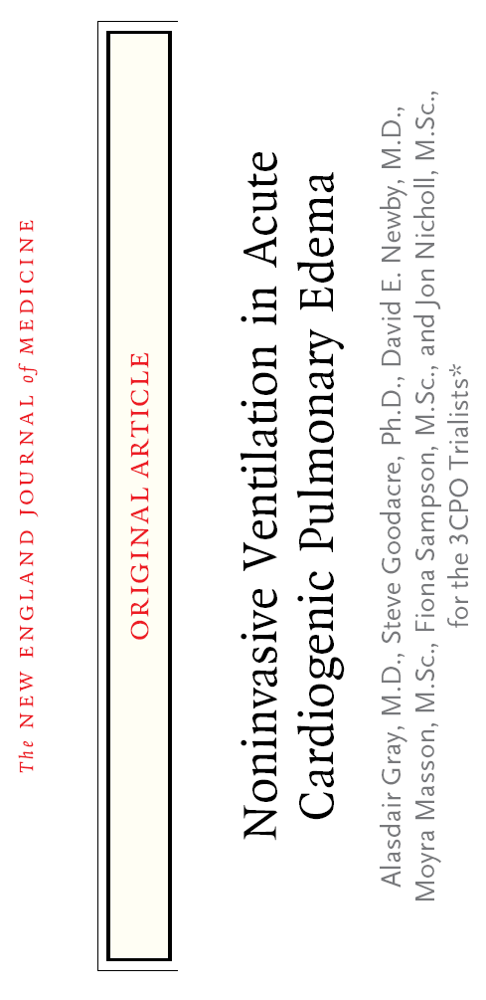

ESTUDIO 3CPO:
TIPO DE ESTUDIO: ensayo clínico multicéntrico randomizado incluyendo 26 servicios de urgencias de Gran Bretaña entre Julio de 2003 y Abril de 2007.
OBJETIVO: determinar si la VNI reduce mortalidad a los 7 días y si existen diferencias importantes en el pronóstico asociadas con el método de VNI (CPAP or NIPPV).
PACIENTES: 1069 asignados a 3 grupos
    Oxigenoterapia convencional……(367)
    CPAP ……………………………….(346)
    NIPPV ………………………………(356)

Slide 24
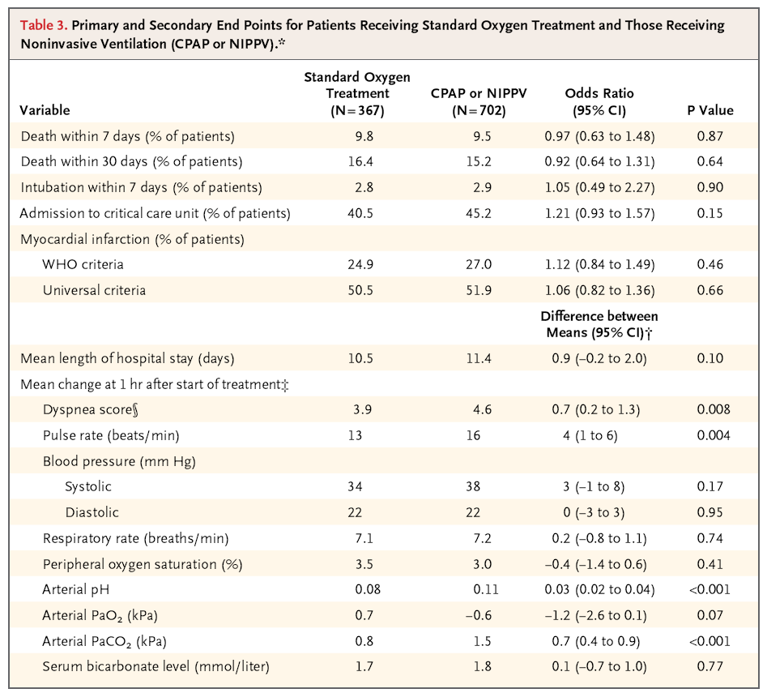
RESULTADOS:
No hubo diferencia significativa en cuanto a mortalidad dentro de los primeros 7 días entre los pacientes con oxigenoterapia y los que recibieron VNI ni entre la CPAP y la NIPPV.
No hubo diferencia significativa en cuanto a la combinación de muerte o intubación dentro de los primeros 7 días entre los dos grupos

Slide 25
RESULTADOS:
En la 1ª hora de iniciar tratamiento la VNI mejora la disnea, la frecuencia cardíaca, el pH y la pCO2 en mayor grado que la oxigenoterapia.

Slide 26
Críticas al estudio:
  Este estudio pudo no demostrar disminución de mortalidad e intubación con la VNI (Metha 2009) por:
  Pacientes con escasa gravedad
  Bajas tasas de intubación en general
  Escasa duración de la VNI
  Cruce de hasta un 19% de los pacientes del grupo de oxigenoterapia a los grupos de CPAP o BiPAP cuando la oxigenoterapia fallaba.
  La mortalidad a los 7 días no es un buen criterio de resultado

Slide 27
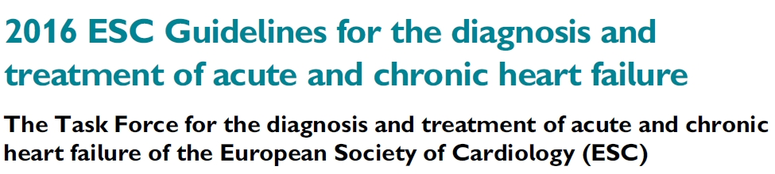
EAP: selección del paciente
European Heart Journal
CPAP/BiPAP en pacientes con distress respiratorio (FR>25 rpm, sO2<90%) tan pronto como sea posible. | IIa | B

Slide 28
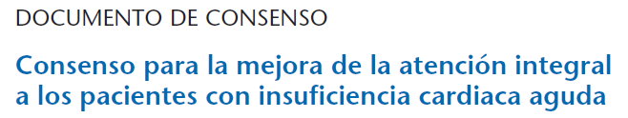
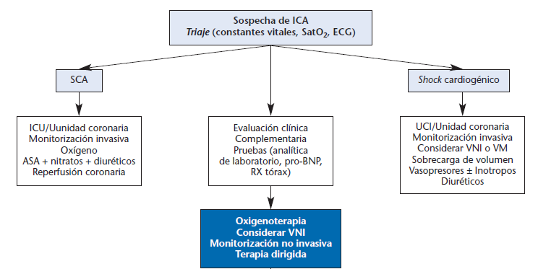
EAP: selección del paciente
Emergencias 2015;27:245-266

Slide 29
EAP: selección del paciente
Eur Respir J 2017; 50: 1602426
CONSIDERACIONES:
Falta evidencia en los pacientes con shock cardiogénico
La recomendación incluye tanto CPAP como BiPAP
La CPAP tiene ventajas sobre la BiPAP:
  Más sencilla
  Mejor sincronización con el paciente
  Más barata
Utilizable en medio extrahospitalario (recomendación 2C)

Slide 30
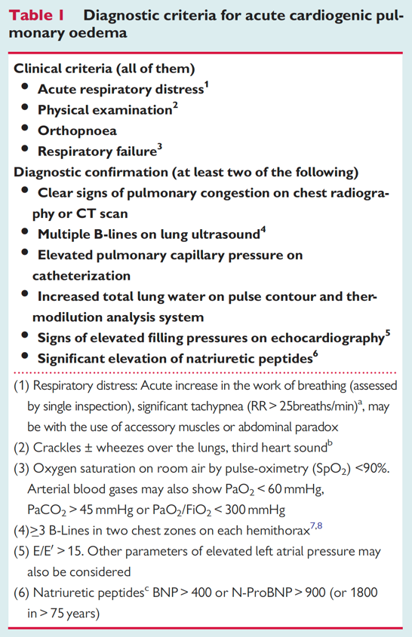
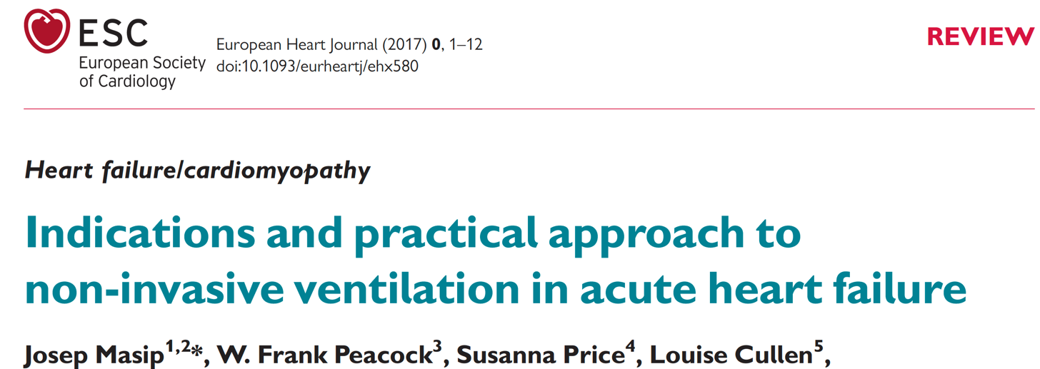
EAP: selección del paciente

Slide 31
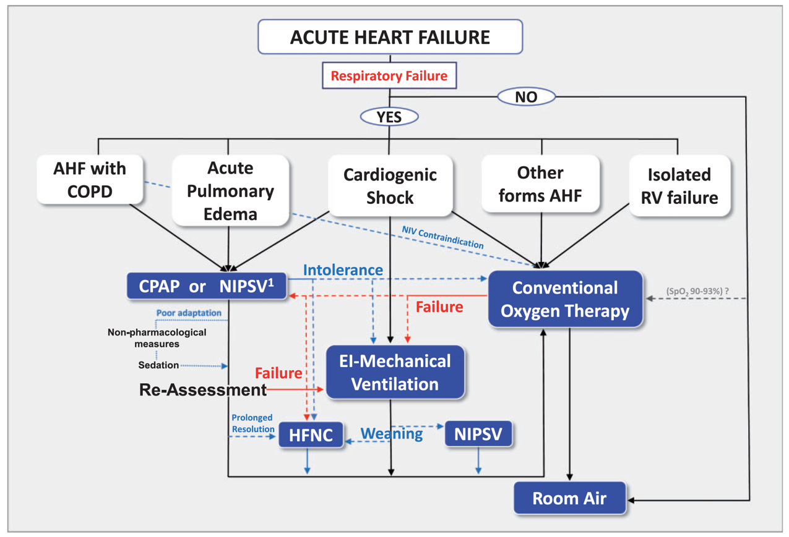
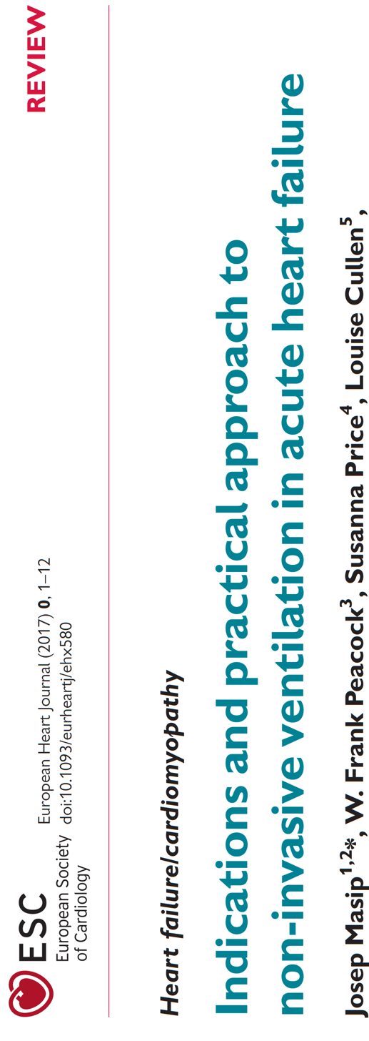
EAP: selección del paciente

Slide 32
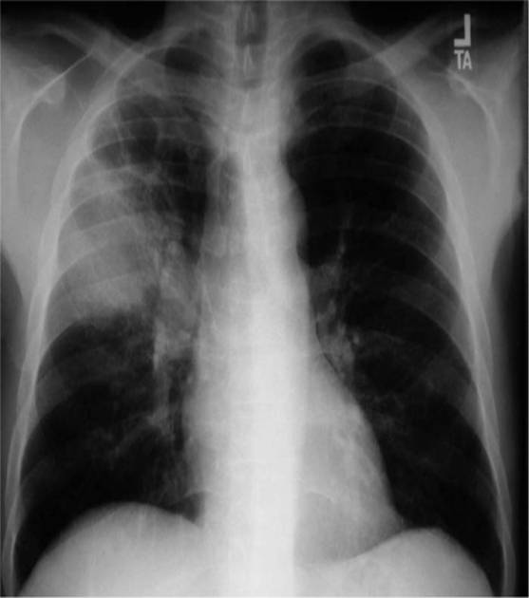

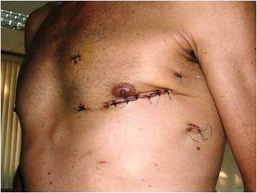
Inmunodeprimidos
Post-extubación
Post-cirugía
Indicaciones de CLASE 2
Notes:
32
Agregar el subtítulo de la presentación.

Slide 33
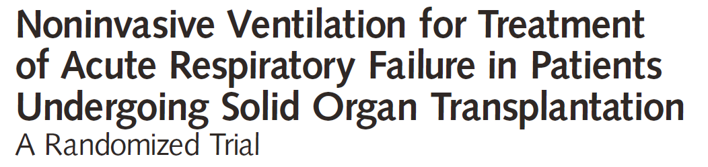
Paciente inmunodeprimido
Hilbert. N Engl J Med 2001;344:481-7
Antonelli. JAMA. 2000;283:235-241
  Pacientes inmunodeprimidos:
    Neutropenia por cáncer hematológico
    Trasplantados de médula ósea u órgano sólido
    VIH
  Presentan fallo respiratorio hipoxémico puro por:
    Neumonía
    Otras causas (EAPc, neumonía, SDRA, etelectasias, TEP)
  VNI con BiPAP reduce la intubación (RR 30-40%) y la mortalidad hospitalaria (RR 38%)

Slide 34
Paciente inmunodeprimido
Eur Respir J 2017; 50: 1602426
CONSIDERACIONES:
Se puede utilizar tanto BiPAP como BiPAP

Slide 35
Paciente en post-extubación
La VNI como método de extubación, es más eficaz que la extubación convencional en:
  Pacientes con EPOC
  Pacientes con riesgo de fallo respiratorio post-extubación ¹
Beneficios:
  ↓ riesgo de muerte (RRR 0.45% en EPOC)
  ↓ riesgo de neumonía asociada al ventilador (EPOC)
  ↓ riesgo de reintubación
  ↓ Tiempo de estancia en UCI y tiempo de ventilación.
No eficaz para tratar el fallo respiratorio post-extubación
Burns KEA et al. Use of noninvasive ventilation to wean critically ill adults off invasive ventilation: meta-analysis and systematic review. BMJ 2009;338:b1574.
Agarwal R et al. Role of noninvasive positive-pressure ventilation in postextubation respiratory failure: a meta-analysis. Respir Care 2007;52(11):1472-1479.
Blackwood B et al. Use of weaning protocols for reducing duration of mechanical ventilation in critically ill adult patients: Cochrane systematic review and meta-analysis. BMJ 2011;342:c7237
Notes:
(1) Pacientes con factores de riesgo de fallo respiratorio post-extubación (edad > 65 años, insuficiencia cardíaca, extubación fallida previa, pCO2>45 mmHg post-extubación, obesidad mórbida, reflejo de la tos disminuido),
35

Slide 36
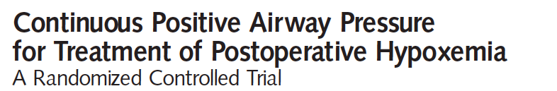
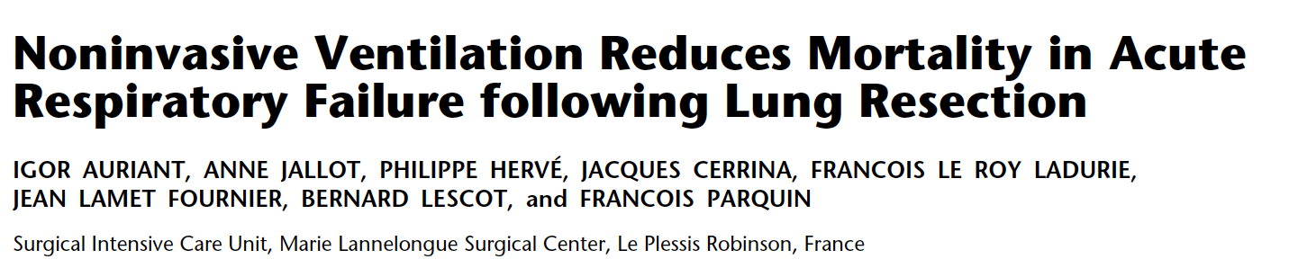
Fallo respiratorio postoperatorio
JAMA 2005;293:589-95
Pacientes post-cirugía abdominal mayor con pO2/FiO2<300. La CPAP frente a oxigenoterapia consigue:
Menos tasas de intubación (1% vs 10%; P=.005)
Menos neumonía (2% vs 10%)
Menos sepsis (2% vs 9%)
Am J Respir Crit Care Med 2001:164;1231-35
Pacientes post resección pulmonar con pO2/FiO2<200 + Rx Tórax patológica. La BiPAP S/T frente a oxigenoterapia + broncodiltadores + analgesia consigue:
Menos tasas de intubación (20% vs 50%; P=0.035)
Menos muertes (12% vs 37%; p=0.045%)
Notes:
La CPAP en cirugia abdominal y la ventilación con presión de soporte en cirugía de resección pumonar son más eficaces para revertir el fallo respiratorio post-cirugía que la oxigenoterapia aislada.
36

Slide 37
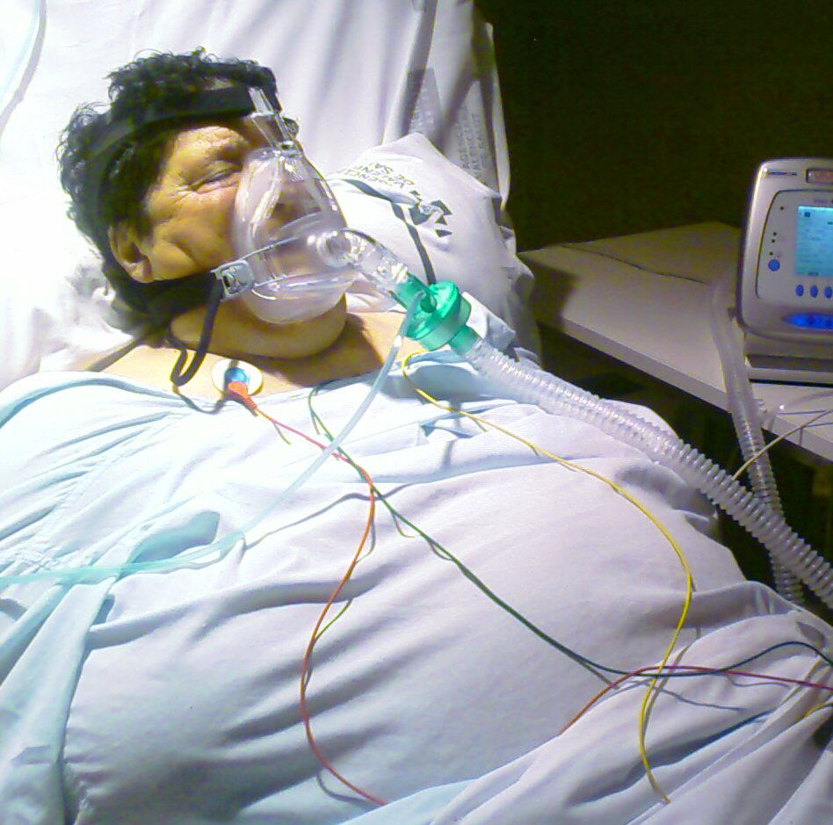
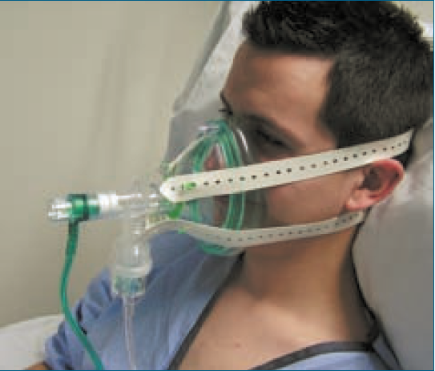
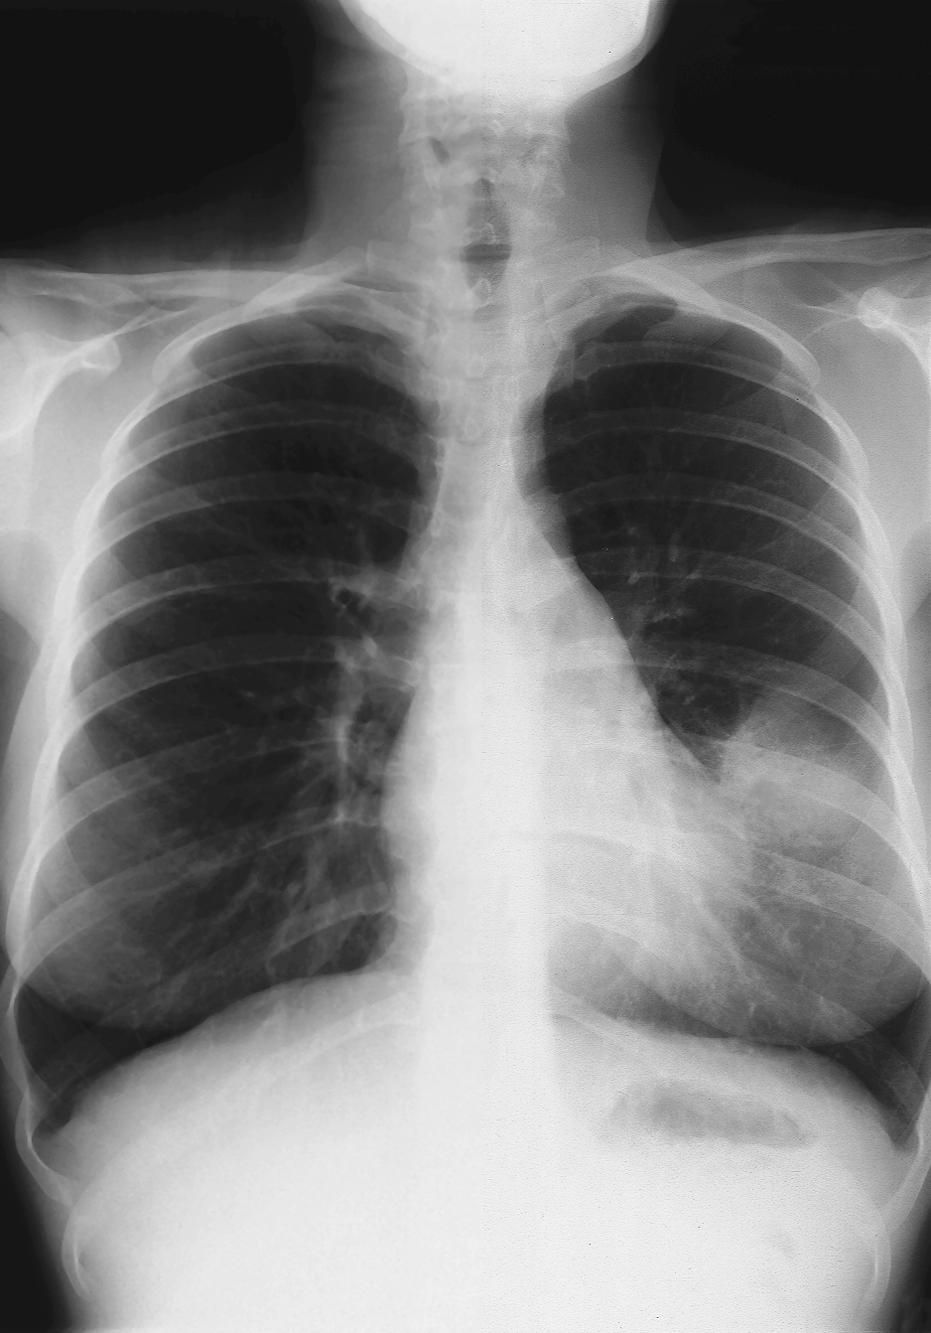
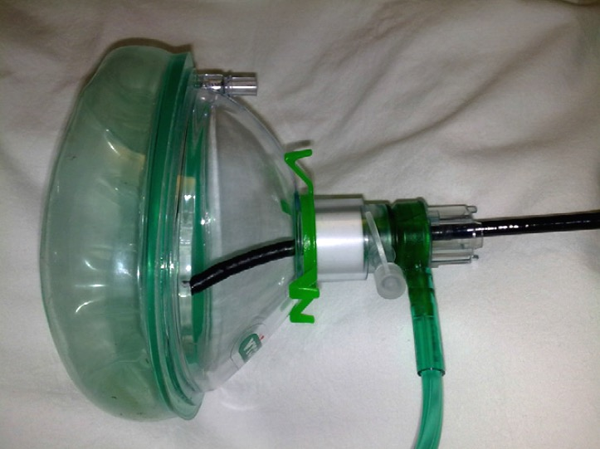
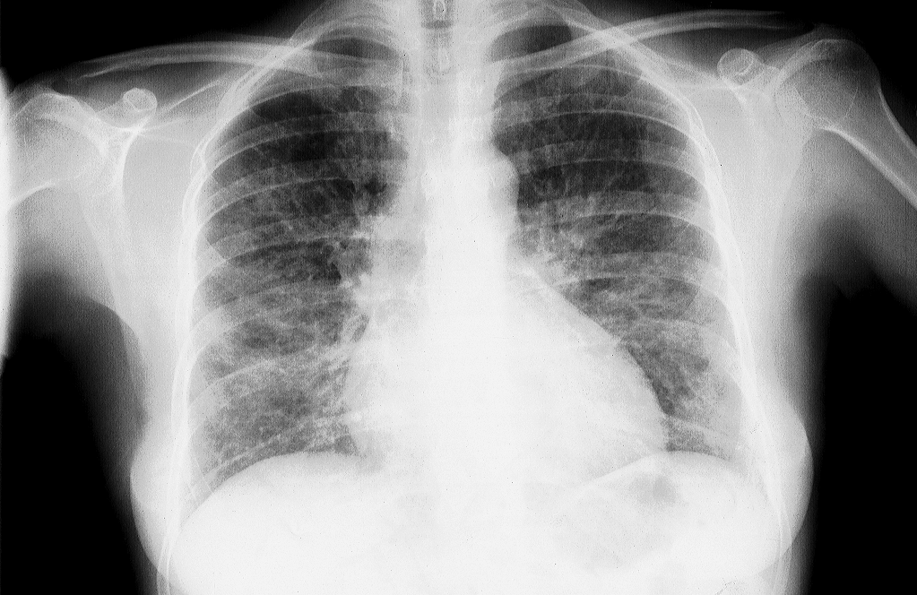
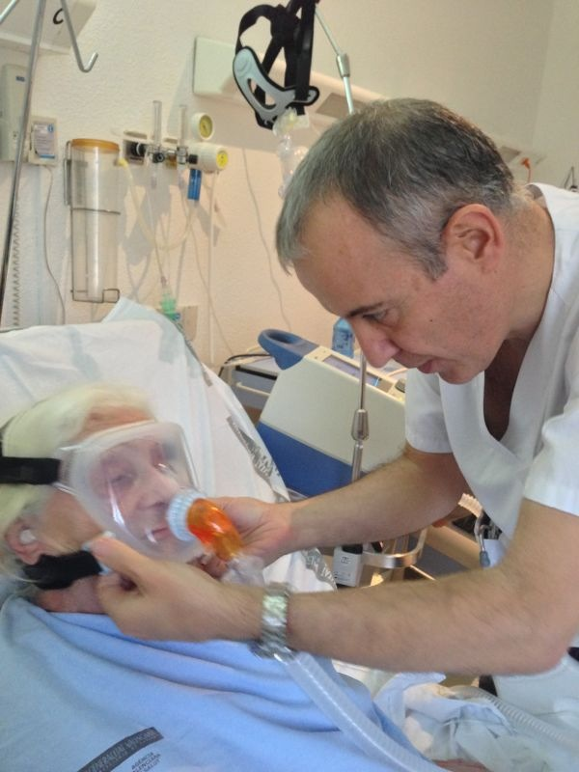
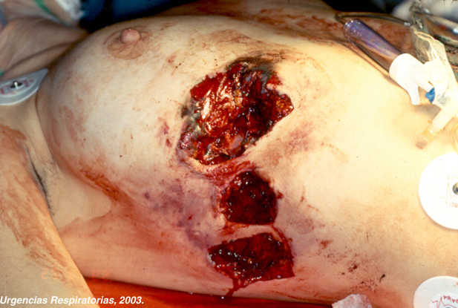
Broncoscopia
SOH
Asma
Neumonía
SDRA
Paliativos
Trauma torácico
Otras indicaciones
Notes:
37
Agregar el subtítulo de la presentación.

Slide 38
SDRA
La ausencia de ensayos clínicos con grupo control, no hacen aconsejable el uso rutinario de la VNI
Alta tasa de fallos (>50%)
Sólo en casos seleccionados ¹:
  Pacientes con estabilidad hemodinámica
  No más de 2 fallos orgánicos, incluyendo el respiratorio
  Siempre en UCI
  pO2/FiO2 > 150 ²
¹ Nava S, Schreiber A, Domenighetti G. Noninvasive Ventilation for Patients With Acute Lung Injury or Acute Respiratory Distress Syndrome. Respir Care 2011;56(10):1583–1588.
² Thille AW et al. Non-invasive ventilation for acute hypoxemic respiratory failure: intubation rate and risk factors. Critical Care 2013

Slide 39
SDRA / neumonía
Eur Respir J 2017; 50: 1602426
CONSIDERACIONES:
La VNI no es tan eficaz como en el fallo hipercápnico para reducir trabajo respiratorio
Requiere mayor PS para generar mayor Vt lo que a su vez puede empeorar la lesión pulmonar
La ventilación de protección pulmonar con bajos Vt es más difícil de conseguir con VMNI que con la VMI.
Considerar O2 de alto flujo nasal
El principal riesgo de la VNI en SDRA/neumonía es retrasar la VMI

Slide 40
Asma bronquial exacerbado
La VNI en el asma grave no reduce la tasa de intubaciones ni la mortalidad aunque acelera la mejoría clínica ¹.
Su utilidad en los pacientes con asma, a pesar de algunos resultados preliminares prometedores, es todavía discutible.
Se necesitan estudios adicionales para determinar su papel en el tratamiento del asma aguda grave, especialmente en el estado asmático.
Eur Respir J 2017; 50: 1602426
Utilizable en Sdr. Overlap EPOC-Asma (ERS 2017)
¹ Lim W, Mohammed Akram R, Carson K, Mysore S, Labiszewski N, Wedzicha J, Rowe B, Smith B. Ventilación con presión positiva no invasiva para el tratamiento de la insuficiencia respiratoria debida a exacerbaciones graves del asma aguda. Cochrane Database of Systematic Reviews 2012 Issue 12. Art. No.: CD004360. DOI: 10.1002/14651858.CD004360
Notes:
Although the mechanisms that lead to hypercapnia are very similar to those occurring in COPD exacerbations, patients with acute asthma experience different processes, from the inhomogeneous obstruction along the airways to the dynamic hyperinflation that responds less to external positive end-expiratory pressure (PEEP) than in patients with COPD exacerbation.
Thus, clinicians should recognise these limitations, avoiding an increase of dynamic hyperinflation associated with incorrect setting of tidal volume, respiratory rate and expiratory time.
Moreover, when an asthma attack progresses to a severe impairment of gas exchange and profound respiratory acidosis, pump failure and life-threatening complications (hypotension, arrhythmias and decreased level of consciousness), intubation is required immediately.

Slide 41
Neumonía de la comunidad
Beneficio controvertido por la alta tasa de fracaso (>50%)
En pacientes seleccionados:
  EPOC ¹
  Pacientes sin predicores de fracaso (insuficiencia respiratoria “de novo”, empeoramiento radiológico, alto shunt, SOFA elevados, frecuencia cardíaca y PaO2/FiO2 bajas tras una hora de VMNI ) ²
  Buena respuesta al tratamiento médico
Siempre en UCI y por manos expertas
Confalonieri M, Potena A, Carbone G, Della Porta R, Tolley EA, Meduri GU. Acute respiratory failure in patients with severe community-acquired pneumonia. A prospective randomized evaluation of noninvasive ventilation. Am J Respir Crit Care Med 1999;160:1585-1591.
Carrillo A, González-Díaz G, Ferrer M, Martínez-Quintana ME, López-Martínez A, Llamas N. Non-invasive ventilation in community-acquired pneumonia and severe acute respiratory failure. Intensive Care Med 2012 Mar; 38(3):458-66.

Slide 42
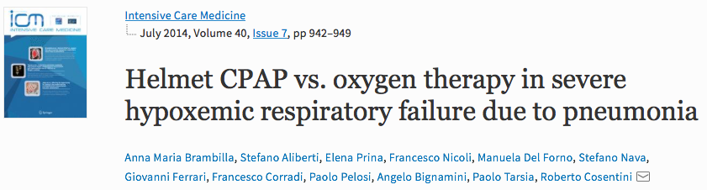
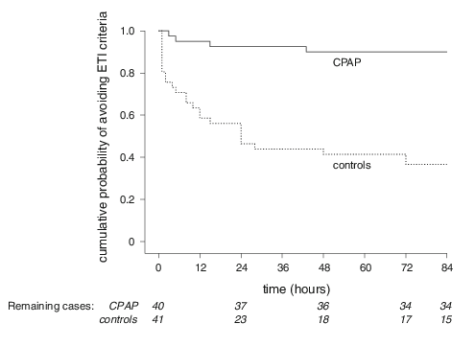
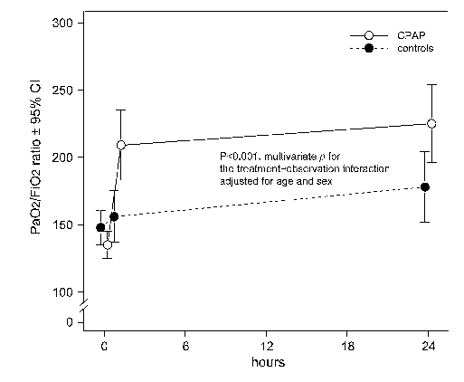
Neumonía de la comunidad
Menos pacientes con criterios de ETI
pO2/FiO2 mejor y más rápida
Notes:
Methods
In a multicenter randomized controlled trial conducted in four Italian centers patients with severe hARF due to pneumonia were randomized to receive helmet CPAP (CPAP group) or oxygen delivered with a Venturi mask (control group). The primary endpoint was the percentage of patients meeting criteria for ETI, including either one or more major criteria (respiratory arrest, respiratory pauses with unconsciousness, severe hemodynamic instability, intolerance) or at least two minor criteria (reduction of at least 30 % of basal PaO2/FiO2 ratio, increase of 20 % of PaCO2, worsening of alertness, respiratory distress, SpO2 less than 90 %, exhaustion).
Results
Between February 2010 and 2013, 40 patients were randomized to CPAP and 41 to Venturi mask. The proportion of patients meeting ETI criteria in the CPAP group was significantly lower compared to those in the control group (6/40 = 15 % vs. 26/41 = 63 %, respectively, p < 0.001; relative risk 0.24, 95 % CI 0.11–0.51; number needed to treat, 2) two patients were intubated in the CPAP group and one in the control group. The CPAP group showed a faster and greater improvement in oxygenation in comparison to controls (p < 0.001). In either study group, no relevant adverse events were detected.
Conclusions
Helmet CPAP reduces the risk of meeting ETI criteria compared to oxygen therapy in patients with severe hARF due to pneumonia.

Slide 43
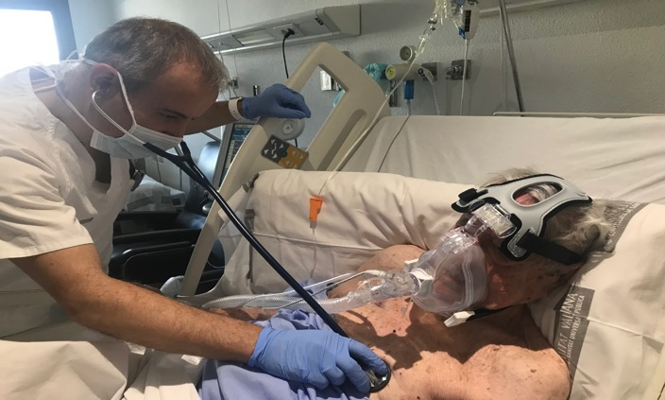
VNI en medicina paliativa
Paciente tipo 1 → sin limitación de terapia
Paciente tipo 2 → ONI
  No intubación
  Uso de la VNI para sobrevivir a la hospitalización
Paciente tipo 3 → VNI como ttº síntomático
  Disminuye disnea
  Disminuye requerimientos de opiáceos
Curtis JR, Cook DJ, Sinuff T, et al. A task force of the Society of Critical Care Medicine. Crit Care Med 2007; 35: 932–939.

Slide 44
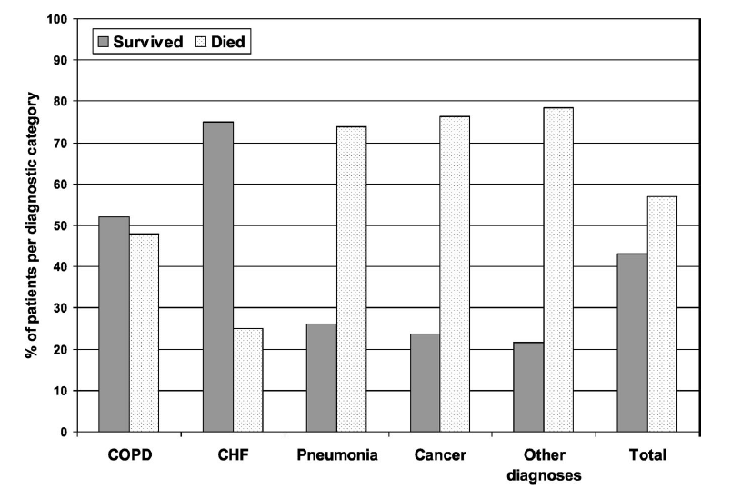

VNI en medicina paliativa
Debemos distinguir dos situaciones:
VNI como limitación de esfuerzo terapéutico (pacientes no intubables que sufren un FRA)
La VNI como tratamiento sintomático de la disnea
Levy M. Crit Care Med 2004;32:2002-7
Schettino G. Crit Care Med 2005; 33:1976-1982
Notes:
1) La VNI como limitación de esfuerzo terapéutico. En pacientes no intubables que sufren un fallo respiratorio agudo por EPOC o insuficiencia cardíaca, la VNI es bien tolerada, mejora la disnea y consigue mayor tasa de supervivencia al alta hospitalaria respecto a otras causas de FRA que puedan sufrir estos pacientes como neumonía o cáncer ¹⁹⁻²⁰. Por ello deberíamos indicarla si lo desean el paciente y la familia dejando claro los objetivos terapéuticos.
2) La VNI como tratamiento sintomático de la disnea. La VNI puede ser útil para mejorar el confort de pacientes oncológicos o con enfermedad terminal respiratoria o cardíaca.
Aunque no hay suficiente evidencia para apoyar la eficacia de la VNI en medicina paliativa, la ausencia de tales pruebas no se opone al uso de la misma.
44

Slide 45


VNI y medicina paliativa: edad
Notes:
La mortalidad en situaciónes de “no intubación” es independiente de la edad
45

Slide 46

Sdr. obesidad-hipoventilación
2ª indicación, tras el EPOC, de VNI en FRA-2
La VNI con PS es el único tratamiento
Beneficios = EPOC:
  Mejora los parámetros gasométricos
  Disminuye la mortalidad y las tasas de intubación
Beneficios > EPOC
  Menos fallos tardíos
  Menos reingresos hospitalarios
  Mayor supervivencia al año
OR 1.83;95%[CI], 1.24-2.69
Carrillo A. Et al. Am J Respir Crit Care Med 2012;186:1279–85

Slide 47

Broncoscopia asistida por VNI
Pacientes seleccionados → prevenir hipoventilación:
  Síndrome de apnea - hipopnea del sueño
  SOH
En centros con amplia experiencia en VNI

Slide 48

VNI en el traumatismo torácico
0.26 (0.09, 0.71) 3/101 27/118 100%
Chiumello D, Coppola S, Froio S, Gregoretti C, Consonni D. Noninvasive ventilation in chest trauma: systematic review and meta-analysis. Intensive Care Med 2013;39:1171-1180
Hernandez G, Fernández R, Lopez-Reina P et al. Noninvasive ventilation reduces intubation in chest trauma-related hypoxemia. A randomized clinical trial. Chest 2010; 137(1):74-80.
Notes:
La utilización de la VNI en el tratamiento no invasivo del tauma torácico, asociada a la oxigenoterapia y la analgesia controlada, persigue revertir las situaciones de hipoxemia severa y evitar la intubación.
La evidencia disponible indica que la CPAP y la BiPAP, comparada con la intubación y ventilación mecánica, disminuye la mortalidad (RR 0.26) sin incremento de las complicaciones
Por otra parte el uso de la VNI, comparada con la oxigenoterapia a altos flujos, disminuye la necesidad de intubación (odds ratio 0.12) y la estancia hospitalaria
No parece funcionar como rescate cuando el FRA ya se ha producido
Fundamental la selección del paciente: sin distress, hemodinámicamente y neurológicamente estable.

Slide 49
Conclusión de indicaciones
Patologías con gran evidencia:
  Exacerbación de EPOC
  Edema agudo de pulmón cardiogénico
Indicaciones donde la VNI tiene un importante papel:
  Postextubación de EPOC
  Pacientes inmunodeprimidos
  Extubación con alto riesgo de FRA
Circunstacias que reclaman un apoyo ventilatorio, aunque faltan ensayos clínicos:
  Neumonía, asma, SDRA, trauma torácico, postquirúrgicos, broncoscopias etc.
Notes:
49

Slide 50
INICIO DE LA VNI
Notes:
50
Agregar el subtítulo de la presentación.

Slide 51




Momento de inicio de la VNI
Un retraso de 15 minutos en la aplicación de CPAP incrementa de forma significativa la necesidad de intubación respecto al tratamiento inmediato con CPAP [OR 0.30 (0.09–0.89)].
Notes:
El inicio de la ventilación en el momento adecuado condiciona el éxito de la técnica.
Ya Brochard objetivó que el número de intubaciones en los pacientes a los que no se aplicaba VNI, se producían en la primera hora ²⁵, de lo que se infiere que la VNI no puede ser considerada un tratamiento de rescate o que pueda retrasarse.
Por otra parte, un retraso de 15 minutos en la aplicación de CPAP incrementa de forma significativa la necesidad de intubación y la mortalidad hospitalaria, respecto al tratamiento inmediato con CPAP ²⁶.
Lo óptimo es aplicar soporte ventilatorio no invasivo de manera precoz, antes de que el paciente esté demasiado grave o con acidósis respiratoria severa (ph <7.25, pCO2 >55 mmHg).
51

Slide 52


Momento de inicio de la VNI
Semin Respir Crit Care Med 2014;35:492–500
VENTANA DE OPORTUNIDAD
Notes:
VENTANA DE OPORTUNIDAD
Schematic representation of the time window and the severity window for the efficacy of noninvasive ventilation (NIV) compared with endotracheal intubation (ETI) in patients with acute respiratory failure.
Mientras el FRA es ligero (mejor PaO2/FiO2) tenemos tiempo para decidir pero si el fallo es severo la ventana de tiempo es menor para indicar la VNI
La VNI debe ser administrada tan pronto como el paciente muestre criterios de necesitar asistencia ventilatoria
52

Slide 53

Momento de inicio de la VNI
Eur Respir Rev 2018; 27: 180029
NPPV has to be considered as a rational art and not just as an application of science, which requires the ability of clinicians to both choose case-by-case the best “ingredients” for a “successful recipe” (i.e. patient selection, interface, ventilator, interface, etc.) and to avoid a delayed intubation if the ventilation attempt fails.
Notes:
53

Slide 54
CONTRAINDICACIONES DE LA VNI
Notes:
54
Agregar el subtítulo de la presentación.

Slide 55
Contraindicaciones de la VNI
Paro respiratorio o cardiaco
Obstrucción fija en la vía aérea superior
Vómitos o secreciones no controlables
Hemoptisis o hematemesis amenazante
Neumotórax no controlado
Falta de cooperación o negativa del paciente
Imposibilidad para ajustar interfase
Coma no hipercápnico
Mas A, Masip J. International Journal of COPD 2014:9 837–852
Notes:
Tradicionalmente las contraindicaciones, de forma un poco arbitraria, se han dividido en absolutas y relativas. El avance en conocimientos y tecnología de la VNI ha hecho que muchas de las contraindicaciones antes consideradas como absolutas (cirugía digestiva, carbonarcosis, quemaduras faciales tec.) hayan pasado a ser contraindicaciones relativas y que algunas contraindicaciones incluso hayan desaparecido.
55

Slide 56
FRACASO DE LA VNI
Notes:
56
Agregar el subtítulo de la presentación.

Slide 57

Tiempos en el fracaso de VNI
Fracasan 5-60% de la ventilaciones

Slide 58
Tiempos en el fracaso de VNI
Inmediato < 1h | Precoz 1- 48h | Tardío > 48h
No ha sido bien estudiado | Es el mejor estudiado Se conocen mejor los F. Predictiv | Tras buena respuesta inicial Se ha estudiado el hipercápnico Elevada mortalidad
Tos refleja Encefalopatia hipercápnica Coma Intolerancia a la VMNI Agitación psicomotriz Asincronías Secreciones | Inadecuado manejo de la VNI Progresión de la patología 1ª | Infección nosocomial (neumonía, sepsis) Fallo multiorgánico Delirio Trastornos del sueño

Slide 59
Causas de fracaso precoz de la VNI
Relacionadas con la técnica
Presiones inadecuadas para mantener un Vt mínimo, FiO2 inadecuada Respirador o interfases inadecuadas Fugas excesivas Asincronías no corregidas Rebreathing o reinhalación de C02 Inexperiencia del personal
Relacionadas con el paciente
Intolerancia o rechazo de la VNI Bajo score neurológico (Glasgow <11) Progresión de la patología subyacente (neumonía, SDRA) con necesidad de I.O.T y VMI Incapacidad para controlar secreciones Trastornos del sueño (fallo tardío)

Slide 60
Predictores de fracaso en VMNI
La respuesta del paciente a la VMNI depende mas de la causa de la IRA que de la gravedad de la hipoxemia
  El EAP es el que mejor responde. La hipoxemia de novo (SDRA, neumonía) la que peor
  En el hipercápnico el EPOC mejor que el paciente con fibrosis pulmonar
La gravedad del paciente y su comorbilidad al inicio también interviene:
  SAPS II >34 puntos
  SOFA, APACHE 2 > 29
  GLASGOW < 11

Slide 61
Predictores de fracaso de VNI
Hipercápnico:
  FR > 35/min
  pH < 7.25 (aumento del pH < 0.05)
  Glasgow coma score ≤ 11
Hipoxémico e hipercápnico:
  FR > 25
  PaO2/FiO2 <200 (sO2/FiO2 <98)
1ª - 3ª hora
Confalonieri M, Garuti G, Cattaruzza MS, Osborn JF, Antonelli M, Conti G. A chart of failure risk for ventilation in patients with COPD exacerbation. Eur Respir J 2005; 25: 348–355
Nava S, Ceriana P. Causes of Failure of Noninvasive Mechanical Ventilation. Respir Care 2004;49(3):295–303

Slide 62

Probabilidad de éxito según timing de la VNI
Scala R. Eur Respir Rev 2018; 27: 180029
Notes:
Evidence-based indications for noninvasive positive-pressure ventilation (NPPV) according to the severity and time of acute respiratory failure (ARF).
COPD: chronic obstructive pulmonary disease; ACPE: acute cardiogenic pulmonary oedema; CAP: community-acquired pneumonia; ARDS: acute respiratory distress syndrome.
62

Slide 63

Fracaso VMNI. Estrategias de prevención
Scala R. Eur Respir Rev 2018; 27: 180029
Notes:
Integrated strategies to reduce noninvasive positive-pressure ventilation failure in different clinical–physiological scenarios.
ECCO2R: extra-corporeal carbon dioxide removal; HFNC: high-flow nasal cannula; FBO: fibre-optic bronchoscopy; HFCWO: high-frequency chest wall oscillation; IPV: intrapulmonary percussive ventilation; VILI: ventilator-induced lung injury.
While ECMO is a “total extracorporeal support” which is able to oxygenate severely hypoxaemic patients and remove up to 50% of total body CO2 production, ECCO2R works as a “partial extracorporeal support” capable of removing a lower amount of CO2 without substantial effects on oxygenation. Being less invasive than ECMO (lower blood flows, lower diameter cannulation and lower doses of heparin), ECCO2R is associated with fewer severe complications. As well as in ARDS patients and in severely chronically ill patients as bridge to transplant, ECCO2R has been applied as an alternative or an integrated therapeutic option in patients with acute hypercapnic acidotic ARF who are nonresponders to a NPPV trial or to facilitate their extubation.

Slide 64
VENTAJAS E INCONVENIENTES DE LA VENTILACIÓN NO INVASIVA
Notes:
64
Agregar el subtítulo de la presentación.

Slide 65
Ventajas / inconvenientes de VNI
VENTAJAS
1. Mejor tolerada que VMI. No sedación.
2. Evita la atrofia muscular. No relajantes musculares
3. Permite la tos y eliminación de secreciones.
4. Movilización más activa del paciente.
5. Menor riesgo de complicaciones
INCONVENIENTES
1. No aislamiento de vía aérea
2. Precisa de una curva de aprendizaje. Técnica “operador dependiente”.
3. Coste económico. La VNI también es una terapia dependiente de la tecnología
Notes:
Compared to IMV, NPPV has a range of advantages: by avoiding intubation NPPV eliminates the risks associated with upper airway trauma, reduces patient discomfort and minimises risk of conditions such as ventilator-associated pneumonia (VAP) and the need for sedation; it
preserves airway clearance and swallowing and allows oral patency and intermittent ventilation so that normal eating, drinking and communication are permitted.

Slide 66
Gracias por la atención prestada
Grupo de Trabajo de VMNI
www.gtvmni.es
© de los autores, 2015

